Slide 1






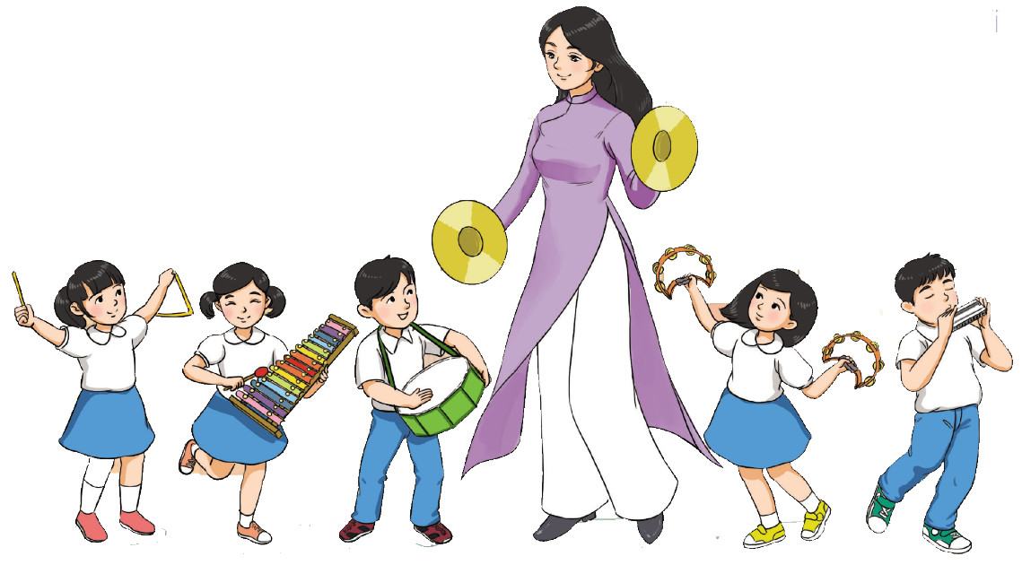
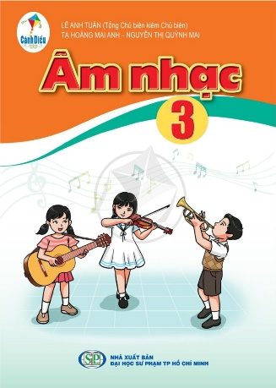




Chào mừng quý thầy cô và các em học sinh đến với tiết âm nhạc

Slide 2
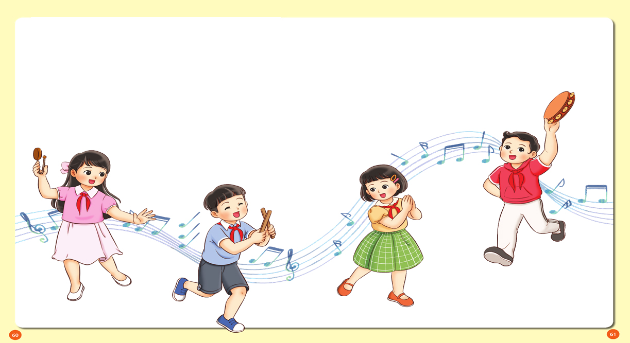


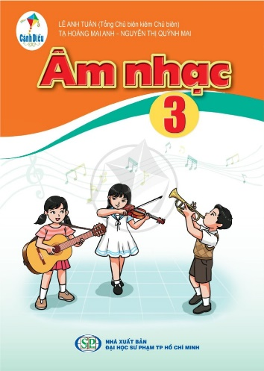
Chuẩn bị đồ dùng học tập

Slide 3


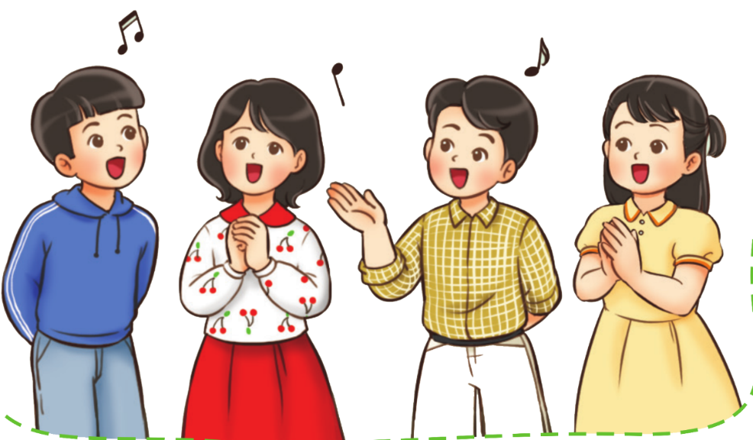
TIẾT 17+18

Slide 4
TIẾT 17
ÔN TẬP:
NGHE NHẠC
ĐỌC NHẠC
ÔN BÀI NHỊP ĐIỆU VUI, ĐẾM SAO

Slide 5

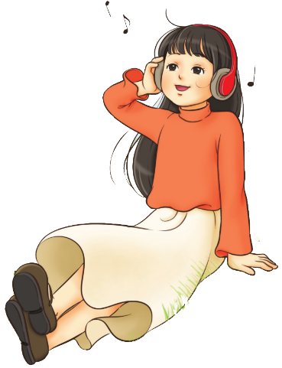
NỘI DUNG ÔN
HK1 em đã được nghe bao bày nghe nhac, tác giả ?
Nghe nhạc bài Hành khúc Ra-đét-ky nhạc Johann Strauss II . Bài Cháu hát về đảo xa nhạc và lời Trần Xuân Tiên. Bài Lý cây bông dân ca Nam Bộ. Bài Chú mèo nhảy múa Nhạc sĩ: Leroy Anderson

Slide 6
Nghe lại 4 bài nghe nhạc
Nghe nhạc bài Hành khúc Ra-đét-ky Vận động cơ thể theo từng phân đoạn các hình thức
Nghe nhạc bài Cháu hát về đảo xa kết hợp gõ đệm theo nhịp
Nghe nhạc bài Lý cây bông và biểu lộ cảm xúc
Nghe nhạc bài Chú mèo nhảy múa và vận động

Slide 7

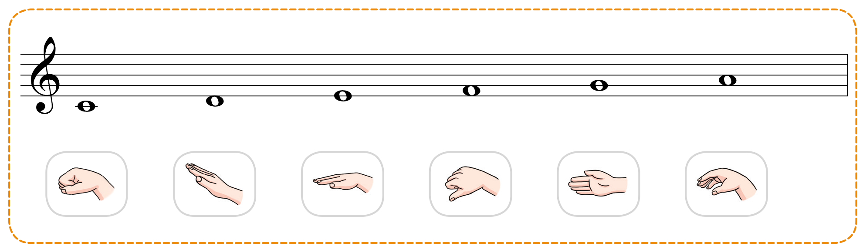

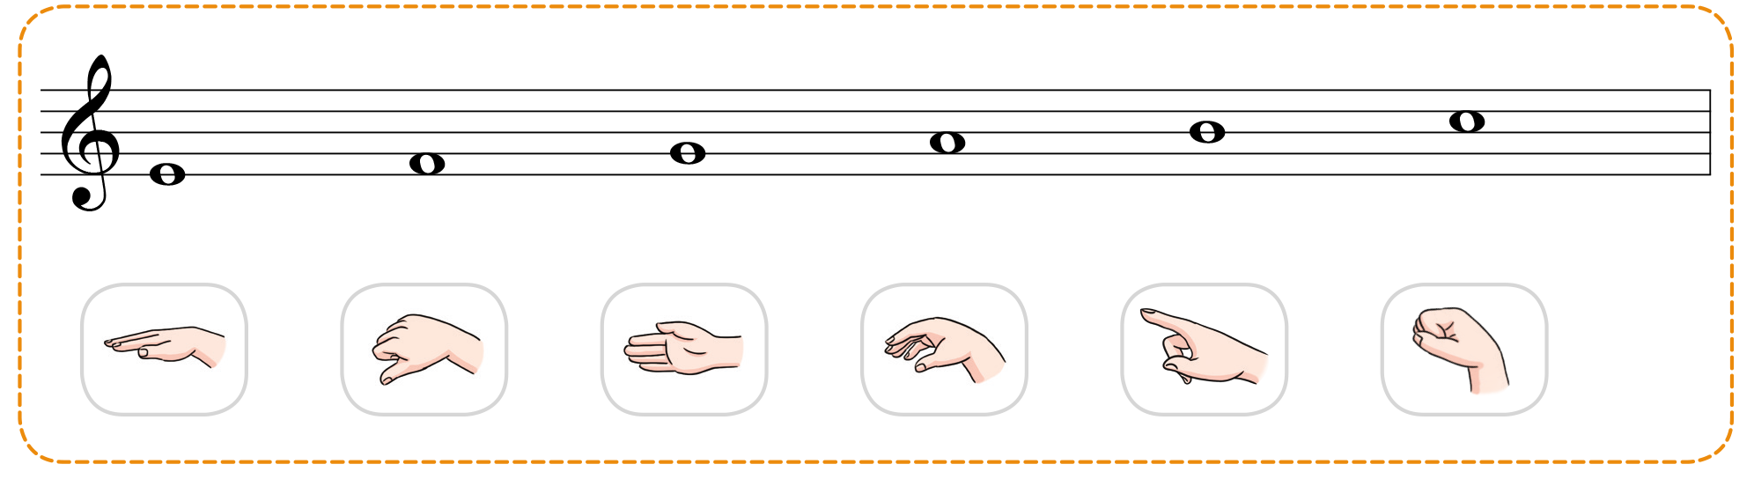
NỘI DUNG ÔN
Đọc mẫu âm sau theo ký hiệu bàn tay sau

Slide 8
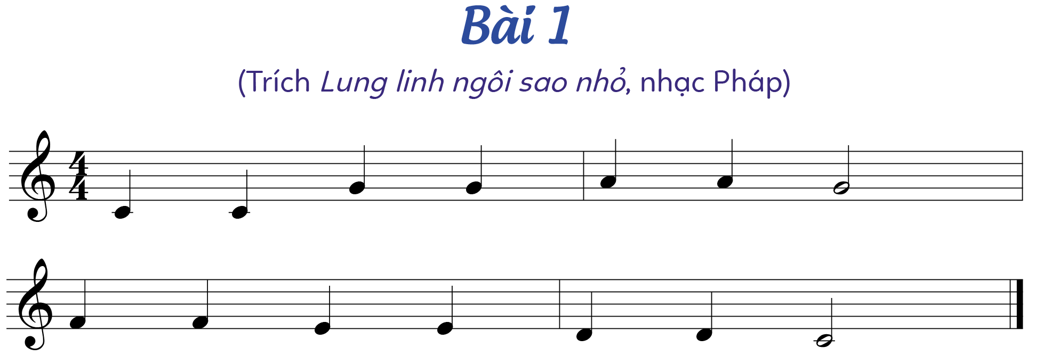
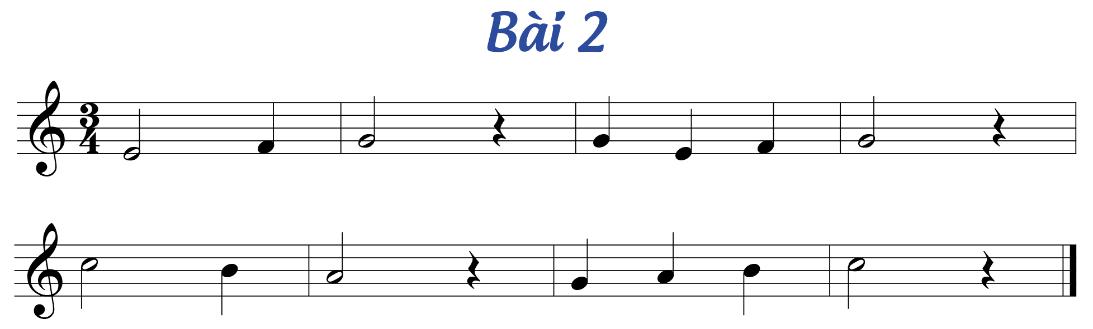
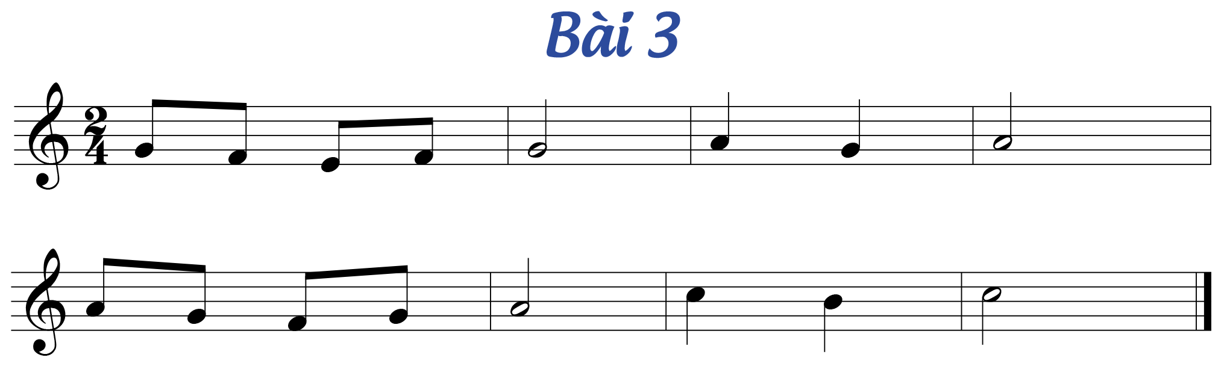
Đọc nhạc ký hiệu bàn tay

Slide 9

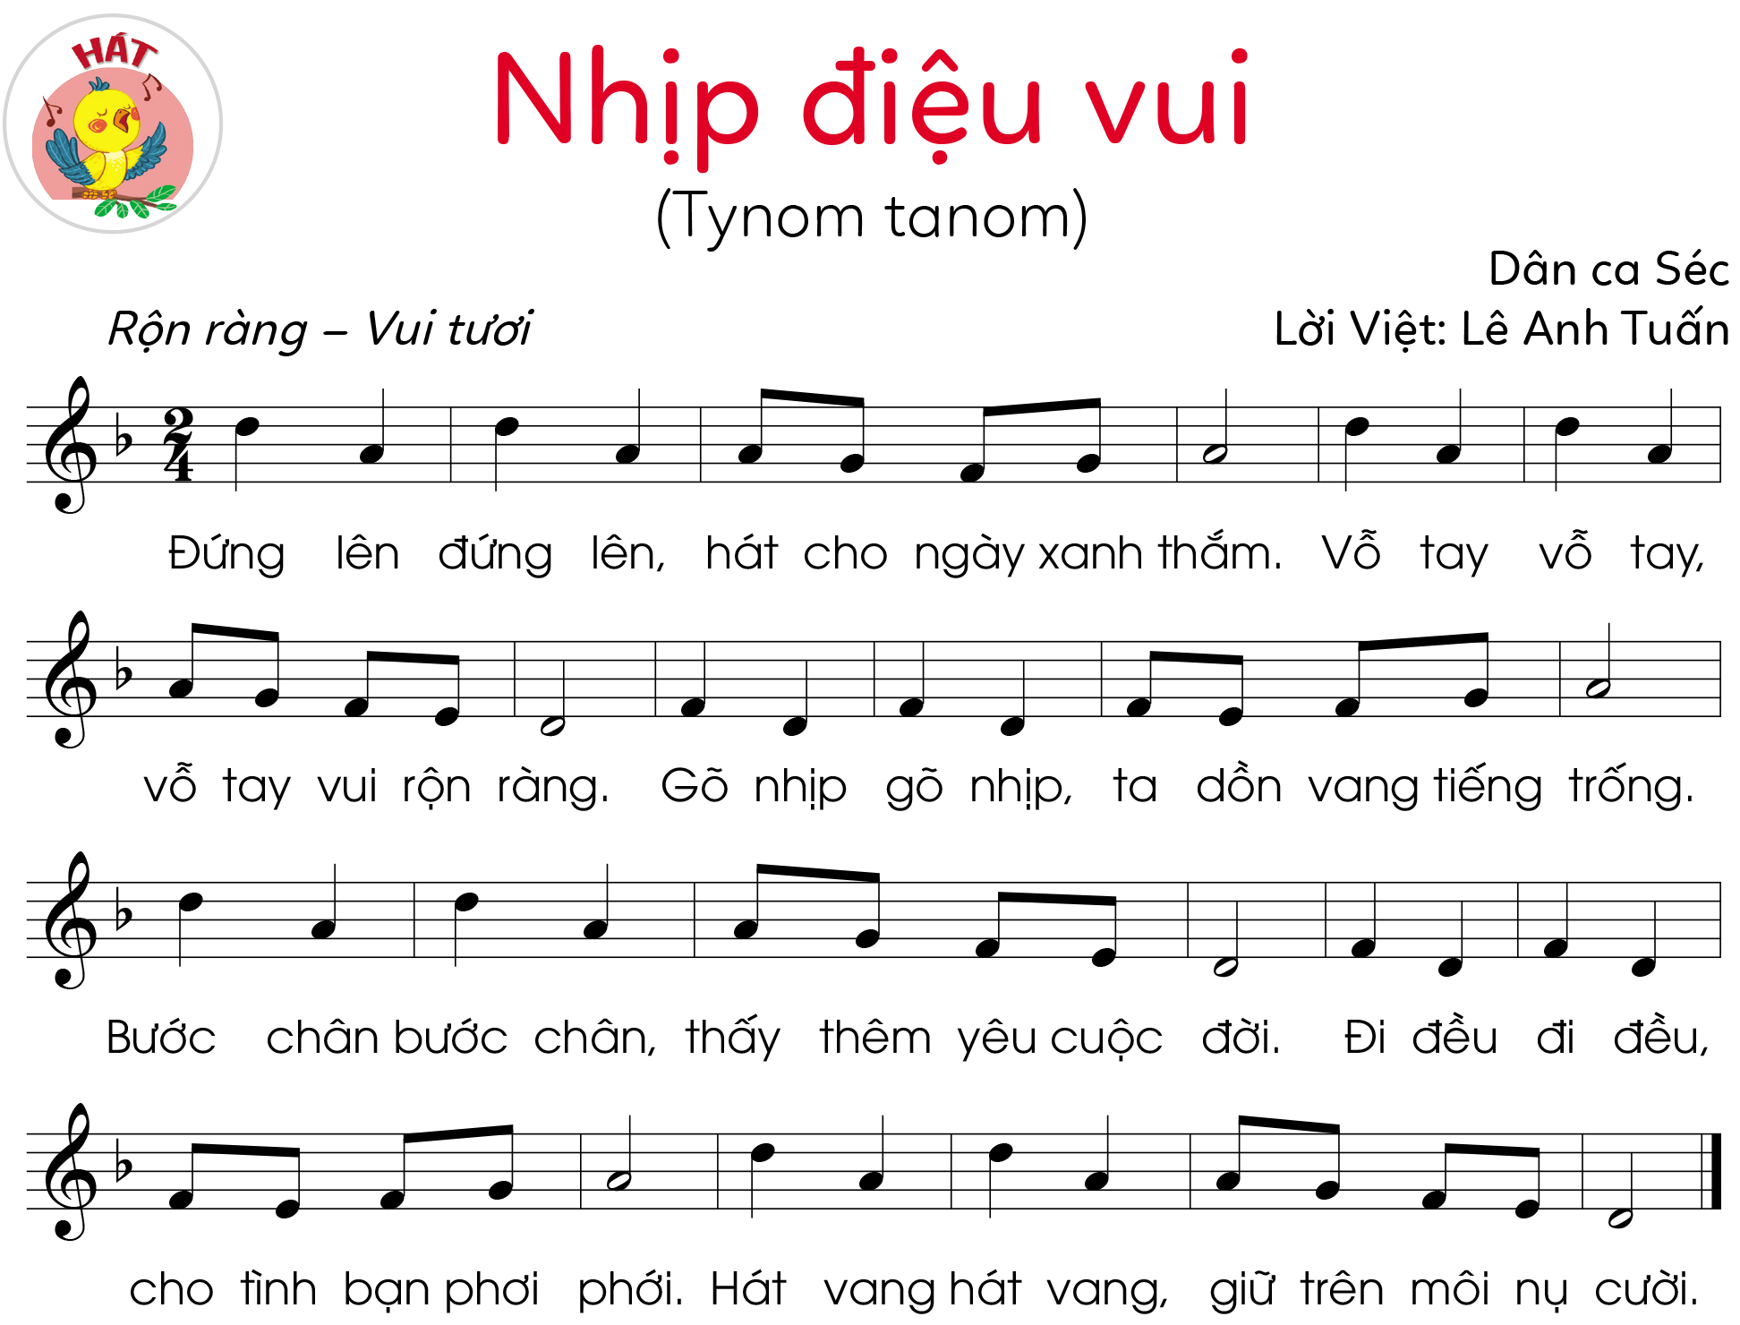
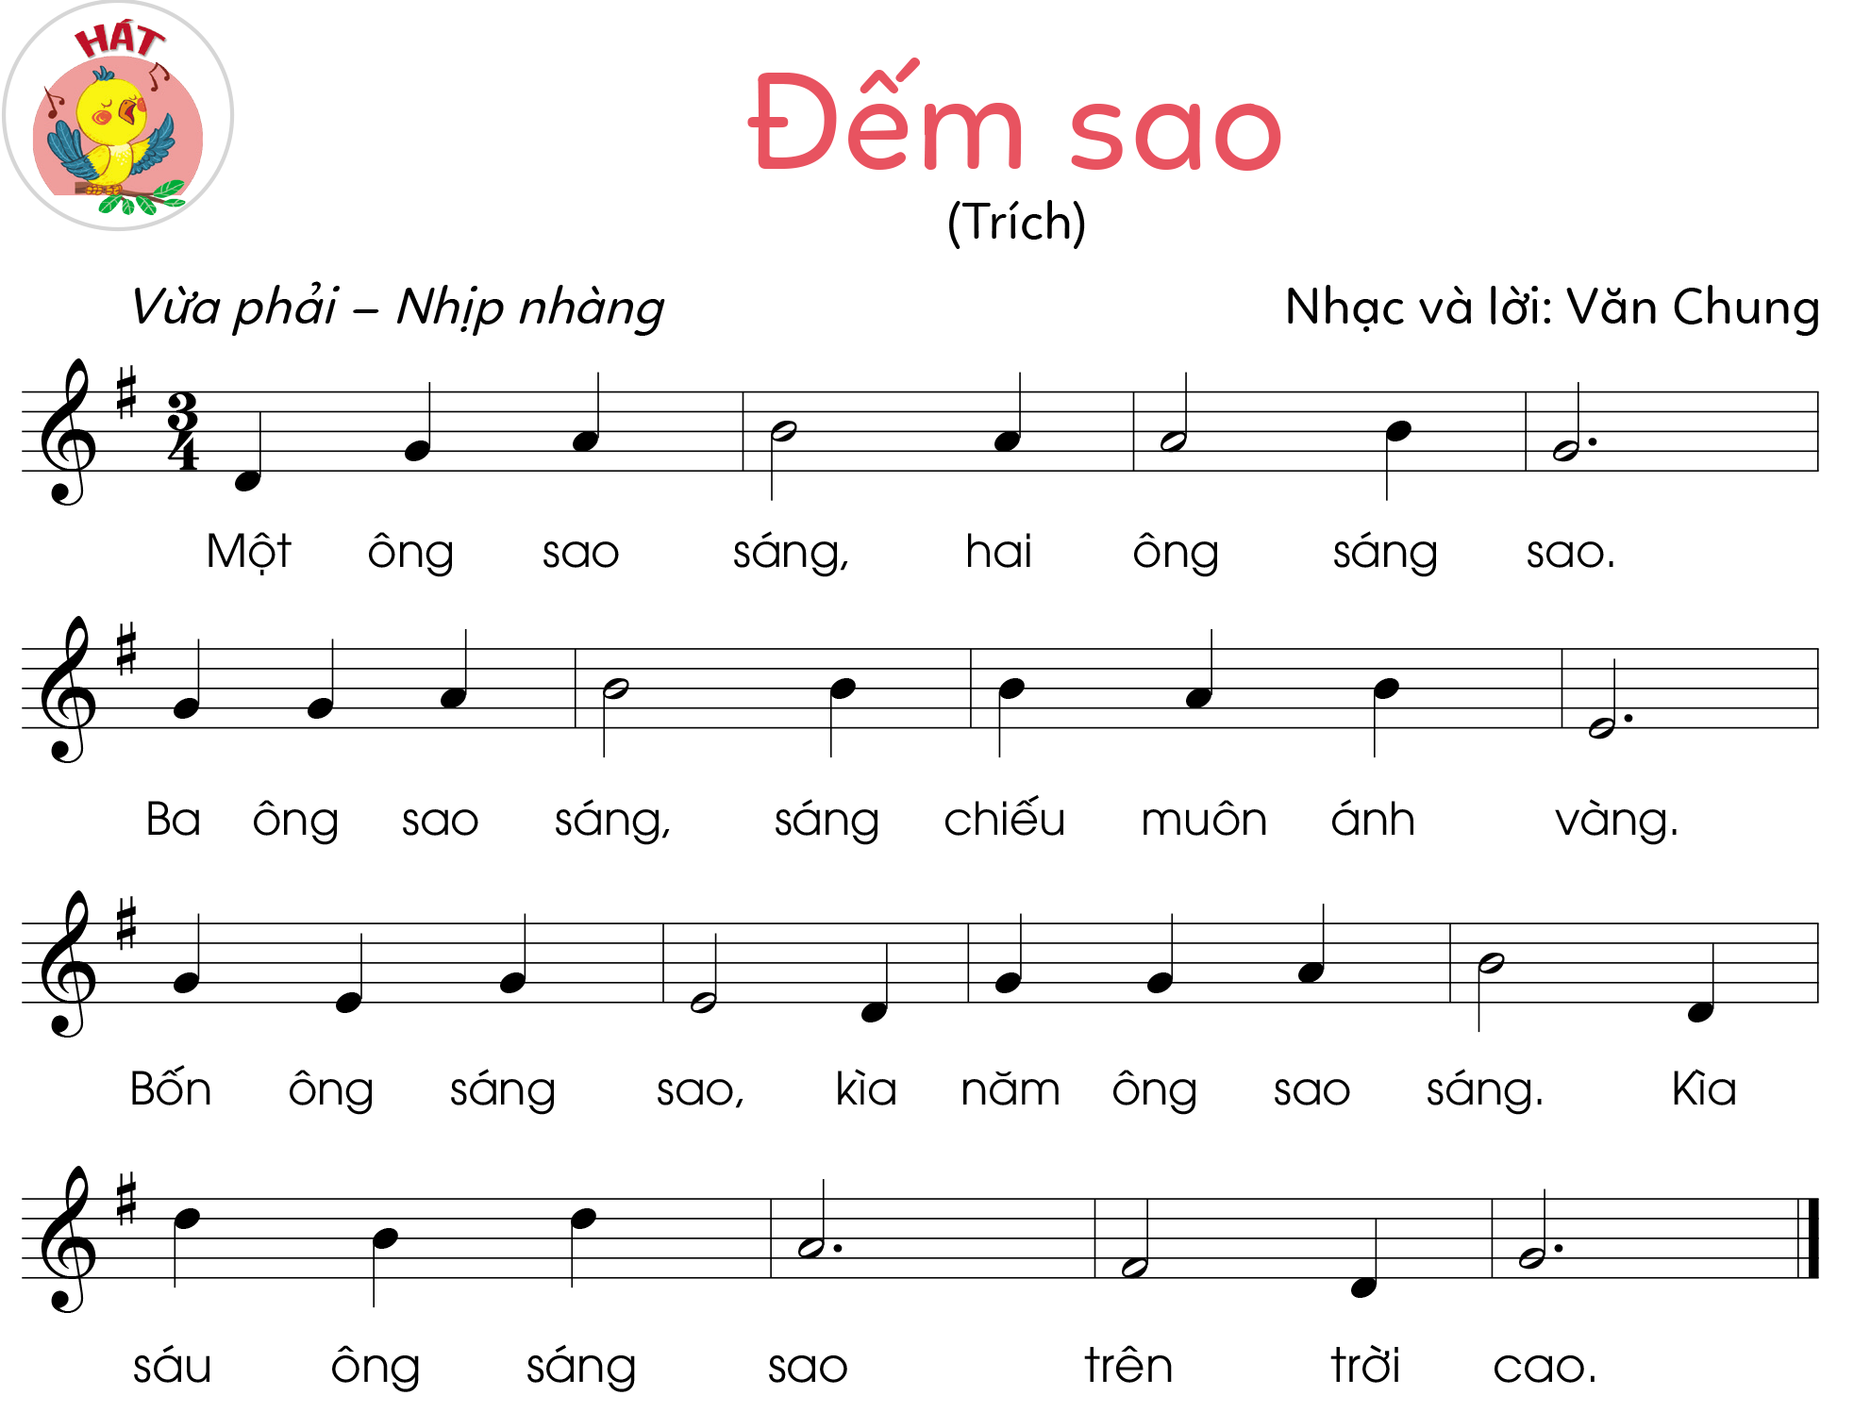
NỘI DUNG ÔN
Ôn bài Nhịp điệu vui hình thức: Song ca, tốp ca, gõ đệm theo nhịp
Ôn bài Đếm sao vui hình thức: Song ca, tốp ca, Vận động phụ họa

Slide 10
TIẾT 18
ÔN TẬP:
THƯỞNG THỨC ÂM NHẠC
NHẠC CỤ
ÔN BÀI: MÚA SẠP

Slide 11

NỘI DUNG ÔN
HK1 các tiết Thường thức âm nhạc nào
Câu chuyện âm nhạc Tiếng sáo kì diệu và Tìm hiểu nhạc cụ Đàn bầu
Đàn bầu, sáo trúc, Maracat, Traiengo...

Slide 12

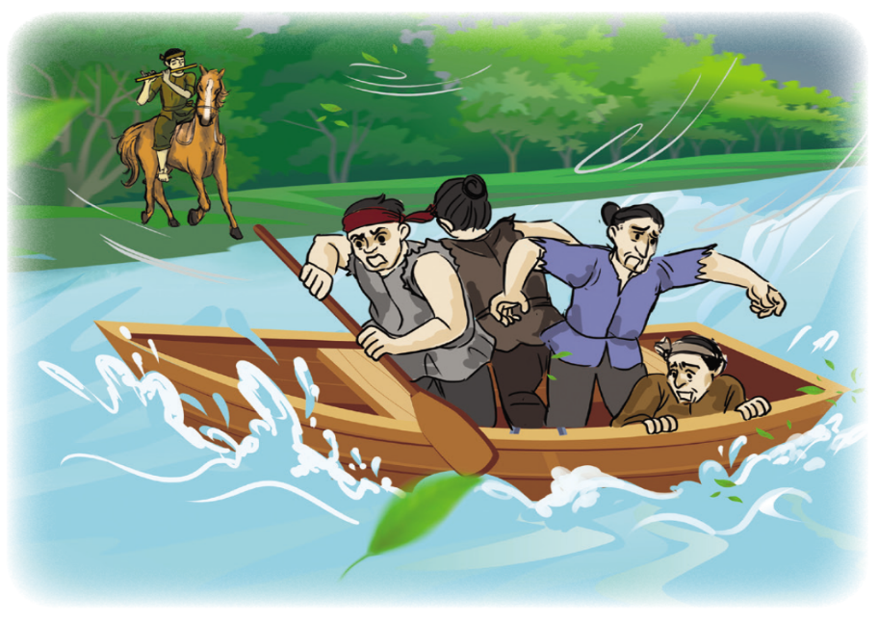
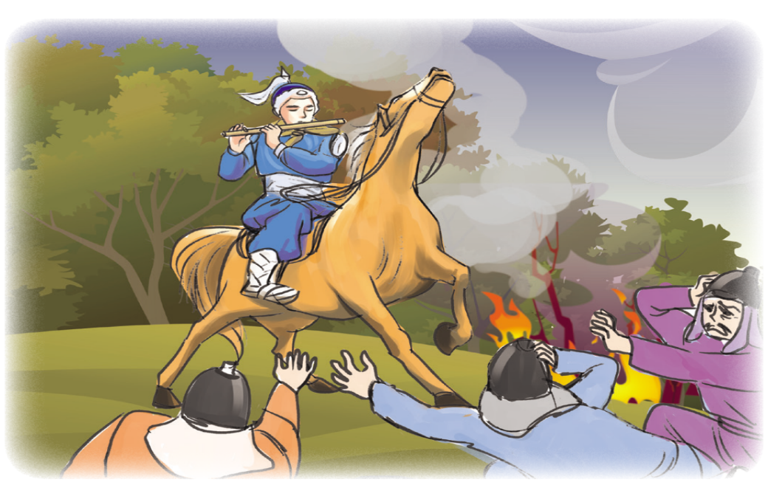

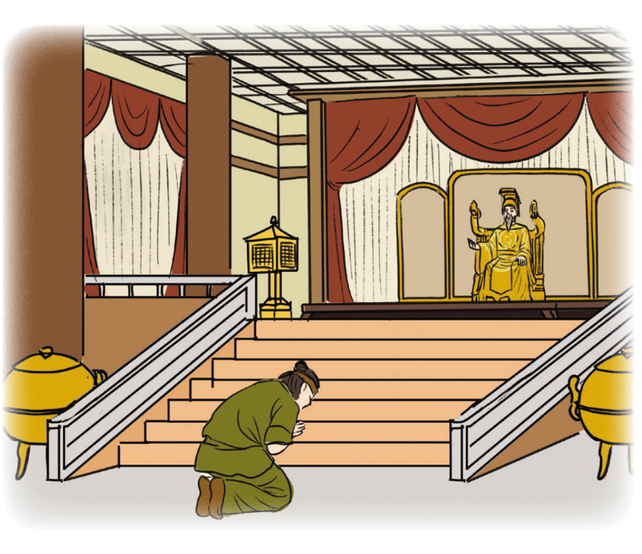

1
5
3
2
6
4

Slide 13

NỘI DUNG ÔN
Tiết tấu 1
Tiết tấu 2
Tiết tấu 3

Slide 14

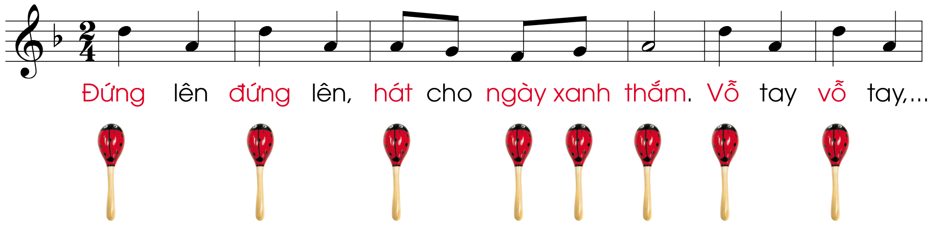
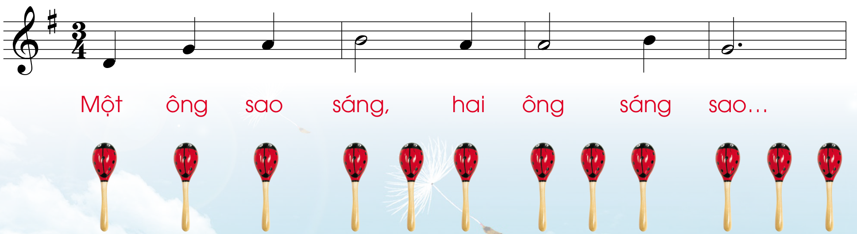
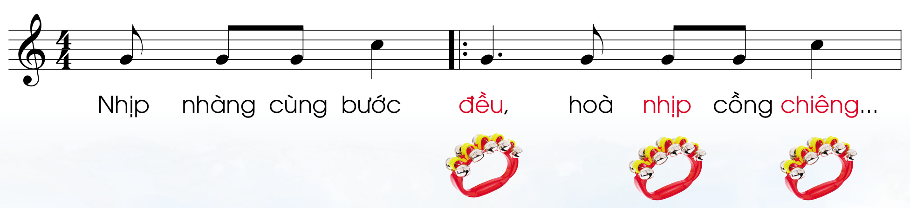
Bài Nhịp điệu vui
Bài Nhịp Đếm sao
Bài Nhịp Múa sạp

Slide 15
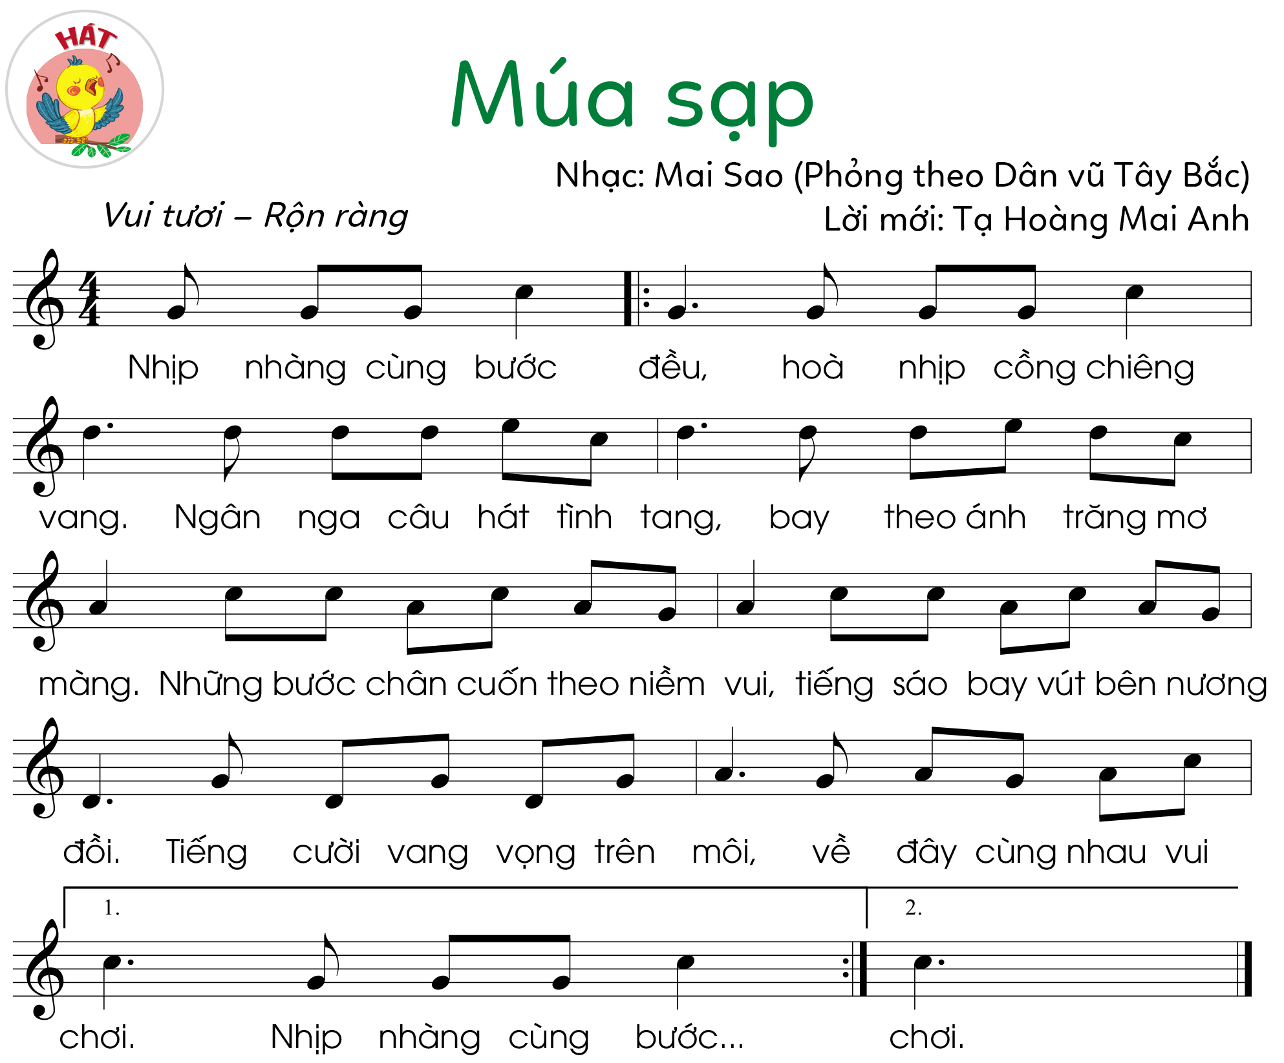

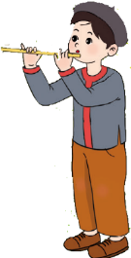
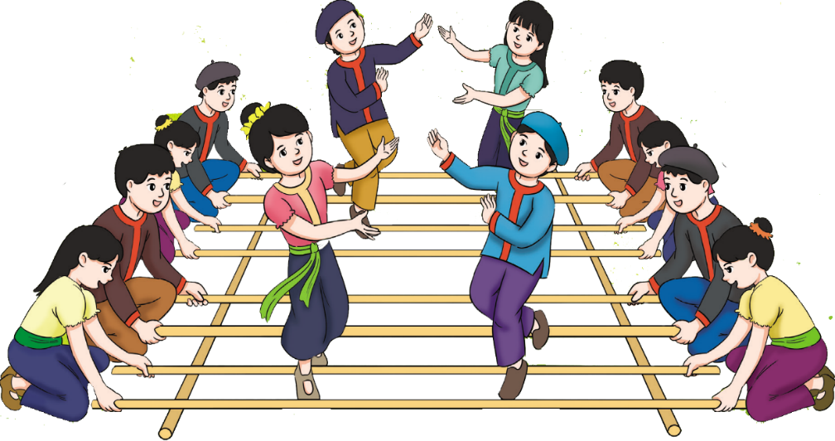
NỘI DUNG ÔN
Ôn bài Múa sạp hình thức: Song ca, tốp ca, gõ đệm theo nhịp chia đôi và nhảy sạp

Slide 16

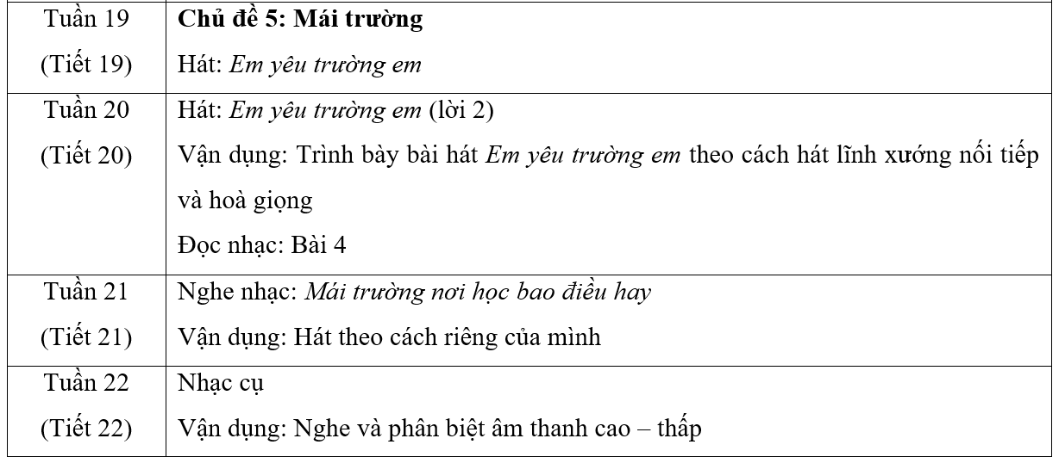


GIÁO DỤC, CỦNG CỐ DẶN DÒ
Chúa quý thầy cô mạnh khỏe
Các em học sinh chăm ngoan học giỏi

